Slide 1
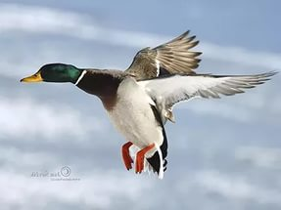
Перелетные птицы

Slide 2
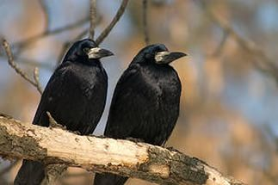
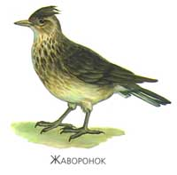
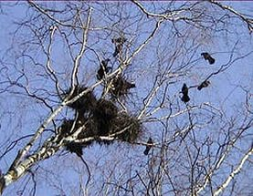
Наступила весна из теплых каев возвращаются перелетные птицы

Slide 3
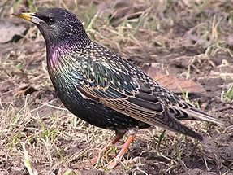
Скворец – первый в роще певец!

Slide 4
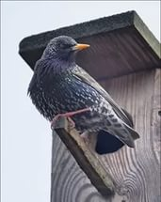
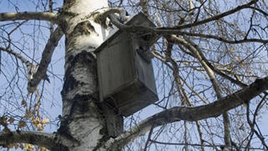
Скворцы селятся в домиках – скворечниках, которые им строят люди и крепят их на деревьях.

Slide 5
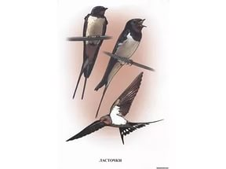
«Травка зеленеет солнышко блестит, Ласточка с весною в сени к нам лети!»

Slide 6
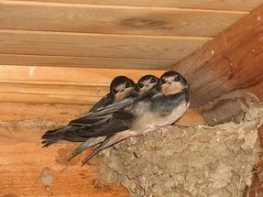
Ласточки строят свои гнезда под крышами домов из грязи и глины.

Slide 7
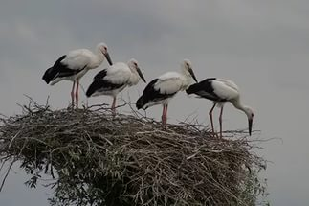
Весной, в свои гнезда возвращаются аисты!

Slide 8
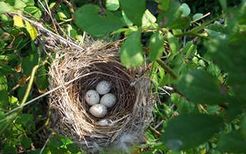
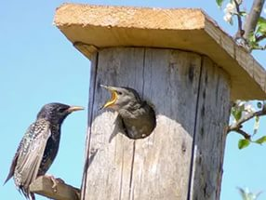
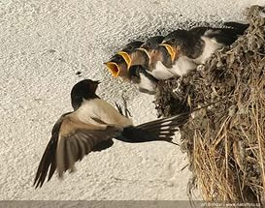
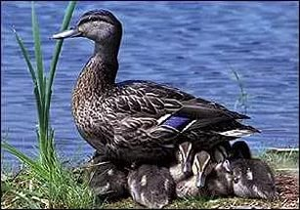
Птицы вьют гнезда, для того чтобы вывести потомство.

